Slide 1
Monitoramento SNMP com Nagios
Por Guilherme Utech e Matheus Rambo da Roza

Slide 2
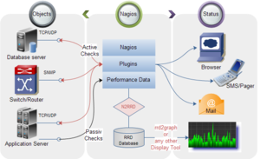
Introdução
Software open-source
Criado por Ethan Galstad
Inicialmente chamado de NetSaint

Slide 3
Funcionalidades
Monitoramento de serviços de rede (STMP, POP3, HTTP, NNTP, etc)
Monitoramento de equipamentos da rede
Monitoramento local
Monitoramento remoto
Personalização de plugins
Checagem paralelizada
Hierarquia de rede
Notificação de problemas
Tratamento de eventos
Rotação automática de logs

Slide 4
Funcionalidades
Suporte a monitoramento redundante
Interface WEB
Detecção e tratamento de Flapping
Estados soft e hard
Serviços implementados em host filhos
Falhas de rede

Slide 5
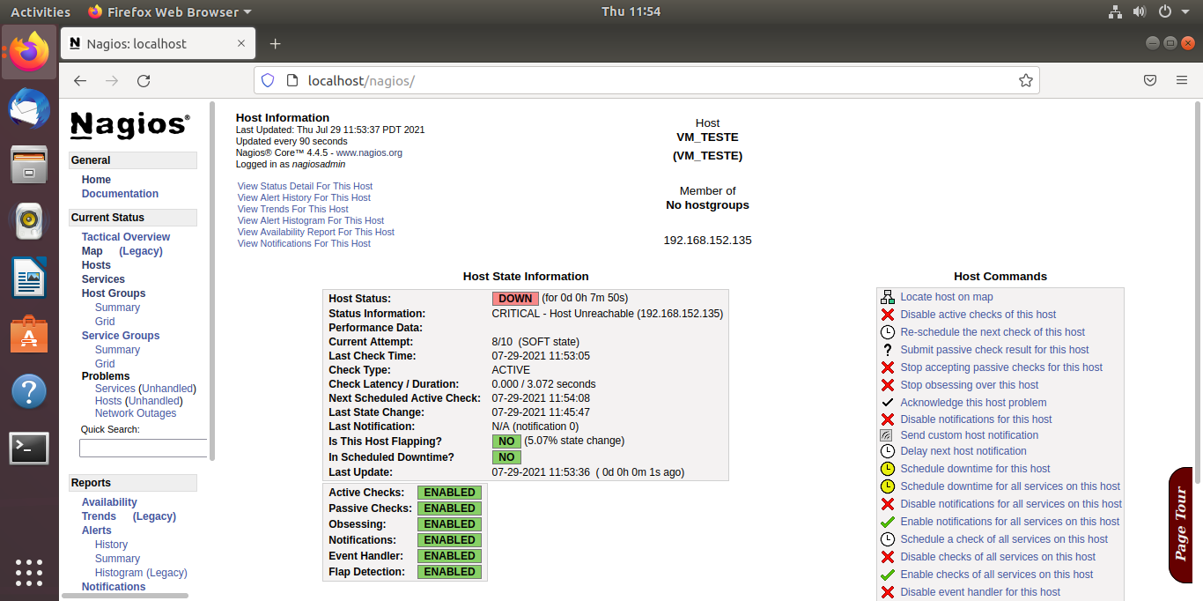

Slide 6
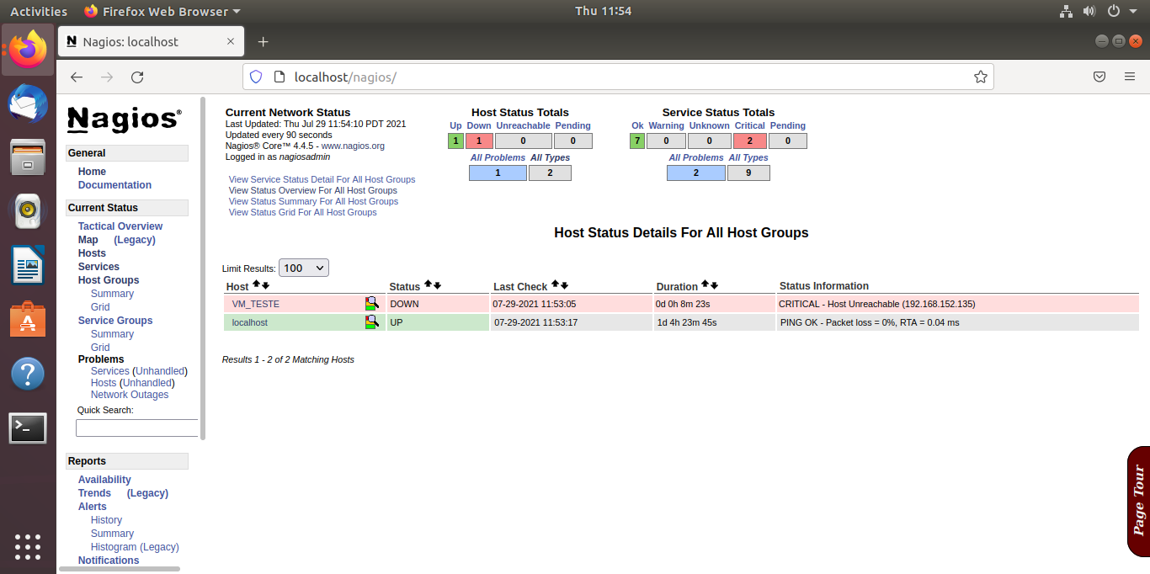

Slide 7
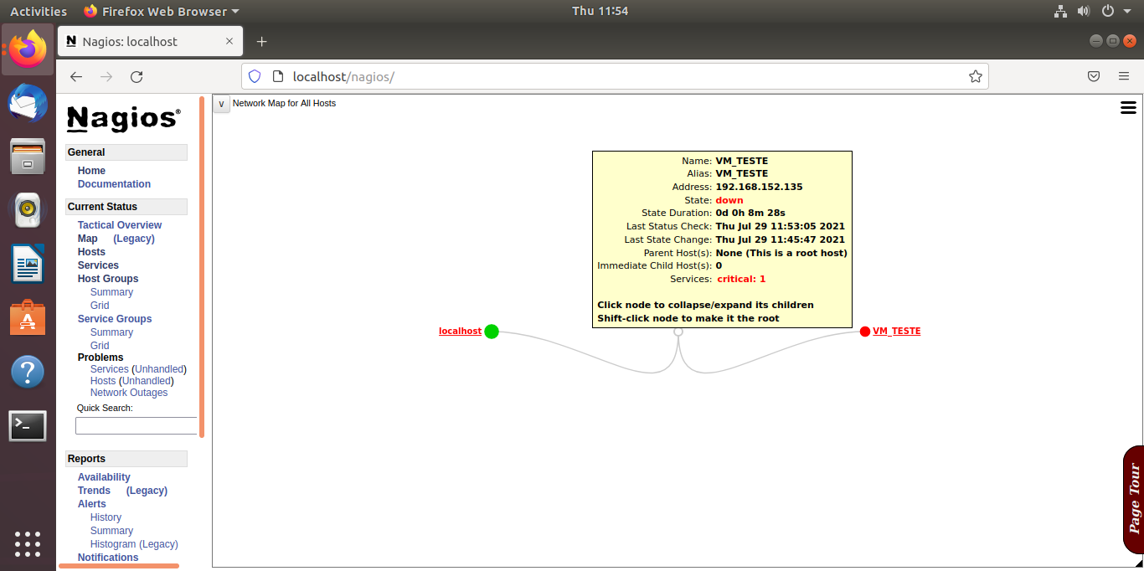

Slide 8
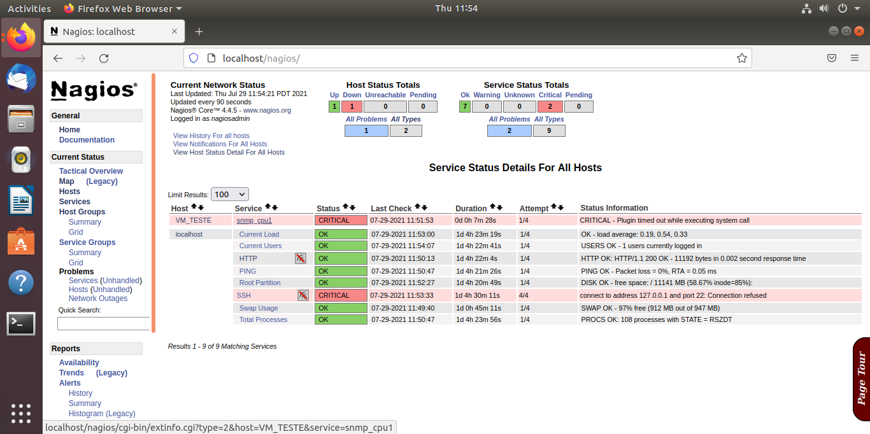

Slide 9
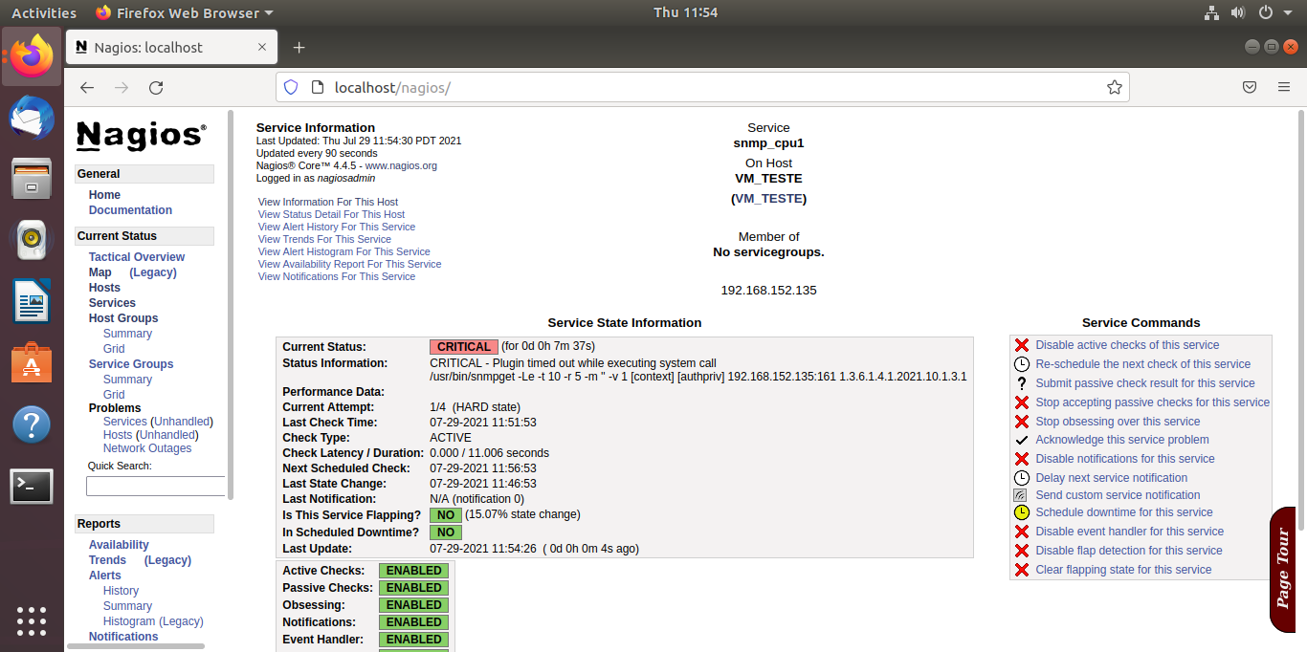

Slide 10
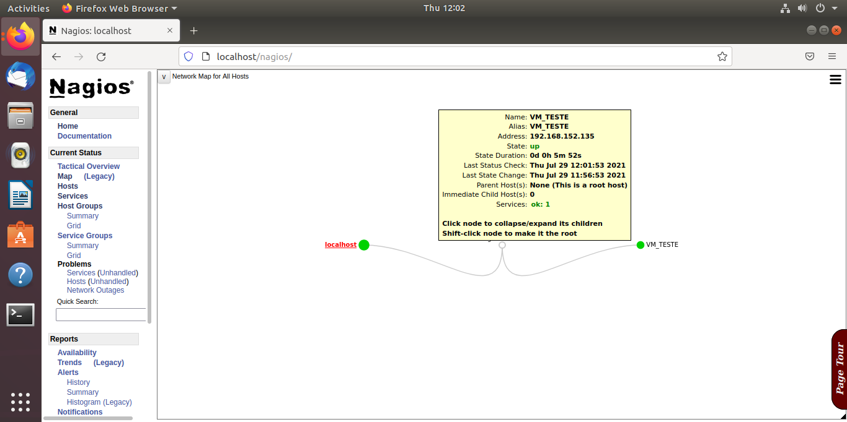

Slide 11
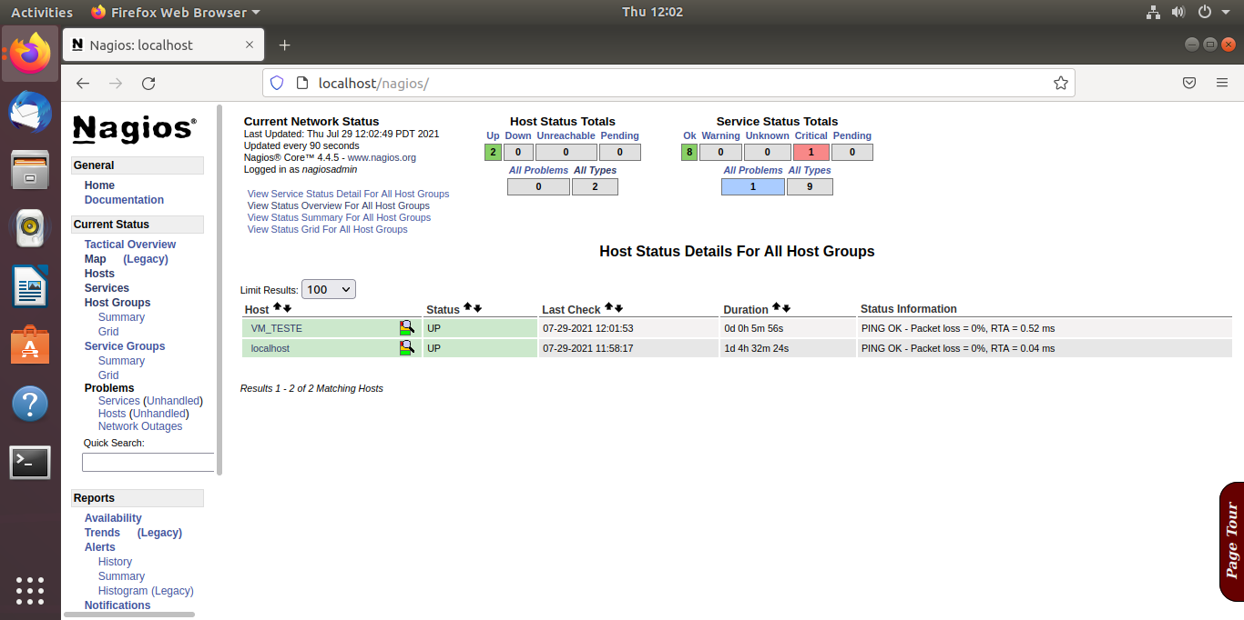

Slide 12
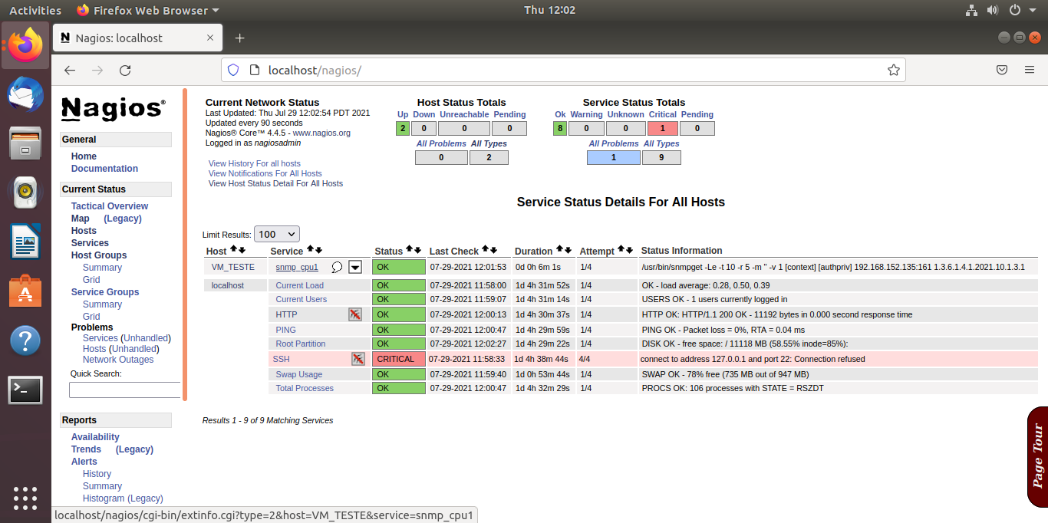

Slide 13
